Slide 1

Shoe Store
Государственное бюджетное профессиональное образовательное учреждение «Заволжский автомоторный техникум»
Учебная практика по предмету МДК 01.03
Заволжье 2025 г.
Работу представляет Барышев Иван Романович

Slide 2
Архитектурный подход
В приложении применяется архитектурный подход MVVM (Model–View–ViewModel). Такой выбор продиктован тем, что MVVM хорошо сочетается с Jetpack Compose и соответствует рекомендациям Android Jetpack.
Эта архитектура помогает:
отделить слой интерфейса от бизнес-логики,
централизованно управлять состоянием,
облегчить поддержку и дальнейшее развитие приложения.
Для каждого экрана предусмотрена отдельная ViewModel, что снижает связанность между компонентами и делает структуру более модульной.

Slide 3
Реализация MVVM
Compose-экраны выступают в роли View и не включают в себя бизнес-логику. Они наблюдают за состоянием, которое предоставляет ViewModel, и перерисовываются автоматически при его изменениях.
ViewModel при этом отвечает за:
обработку действий пользователя,
подготовку и обновление UI-состояния,
обращение к репозиториям за данными.
Слой Repository изолирует взаимодействие с сетью и отдаёт ViewModel уже подготовленный результат, не раскрывая внутренние детали получения данных.

Slide 4
Реализация пользовательского интерфейса
UI реализован полностью на Jetpack Compose. Интерфейс строится декларативно и зависит от состояния, передаваемого из ViewModel.
Для отображения коллекций данных используются LazyColumn и LazyRow. Навигация между экранами реализована через Navigation Compose.
Загрузка и отображение изображений выполняется с помощью Coil. Compose выбран вместо XML-вёрстки из-за более простой работы с состоянием и меньшего объёма шаблонного кода.

Slide 5
Сетевое взаимодействие
Сетевое взаимодействие реализовано через Retrofit 2 и OkHttp.
Retrofit определяет REST-интерфейсы и конвертирует API-ответы в модели Kotlin. OkHttp управляет HTTP-запросами и сетевыми соединениями.
Серверная часть — Supabase REST API, который поставляет данные о товарах и категориях. Для работы с JSON используется Gson для сериализации и десериализации

Slide 6
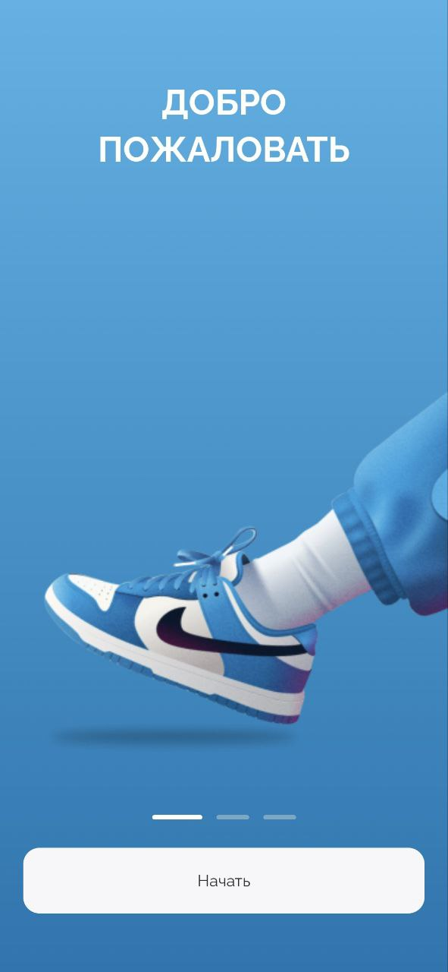
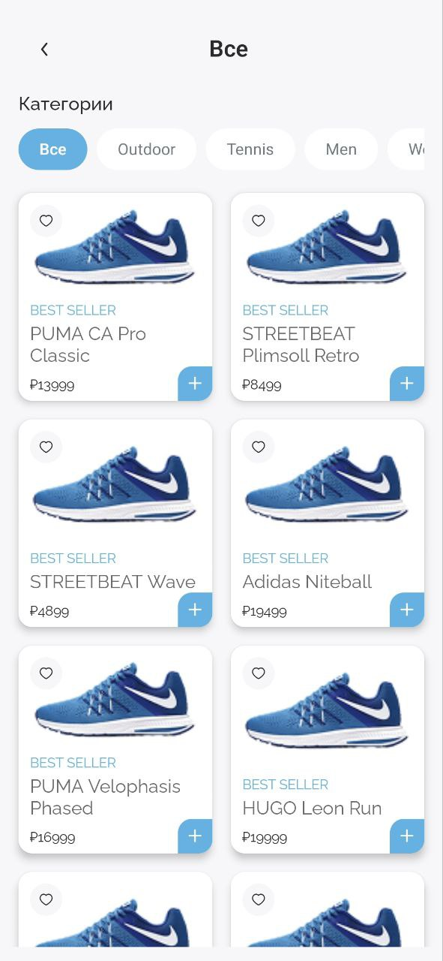
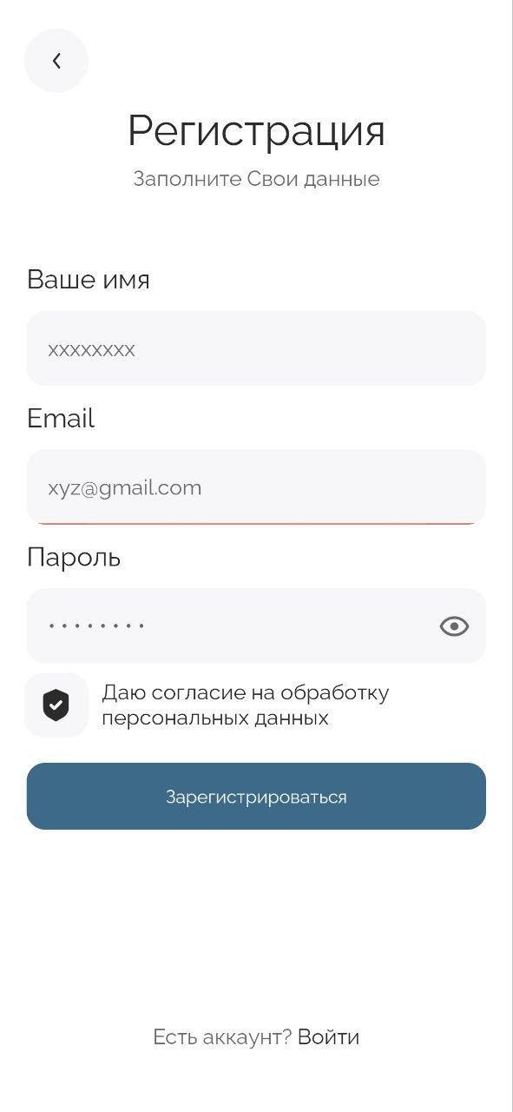
Функциональная структура приложения

Slide 7
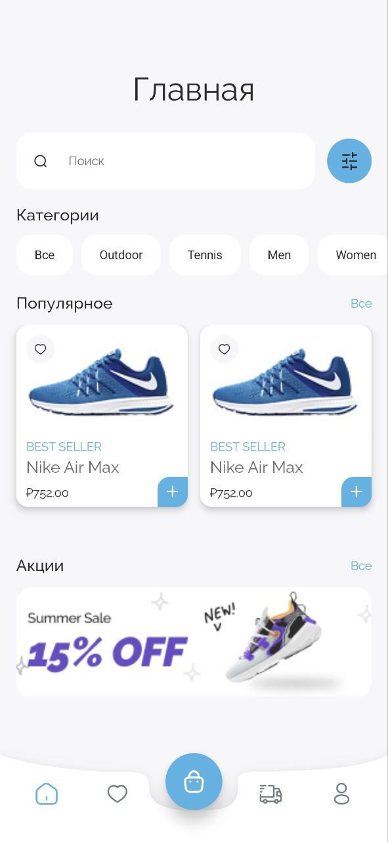
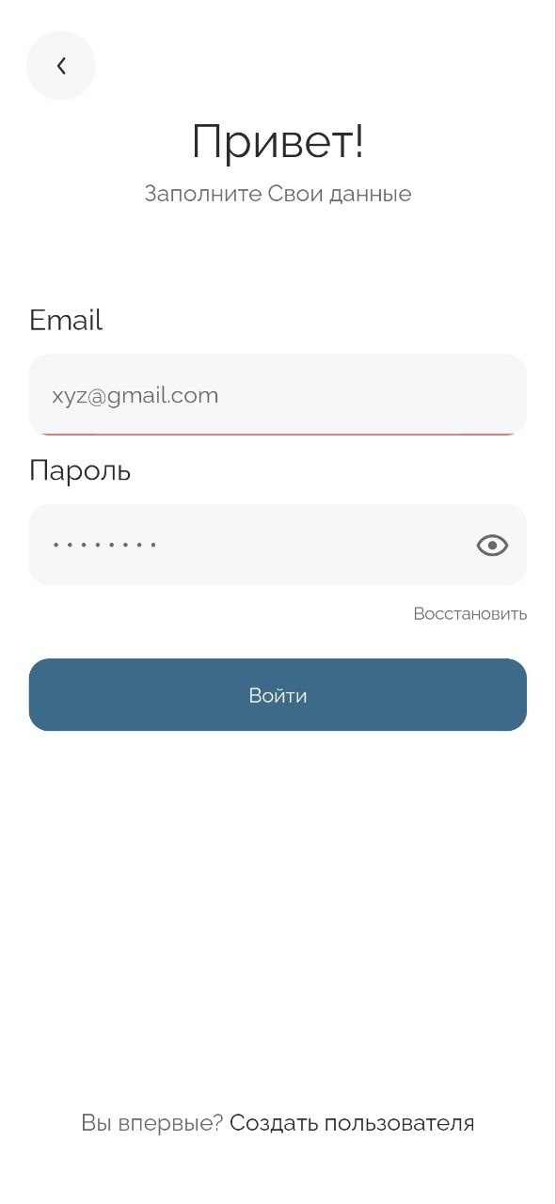
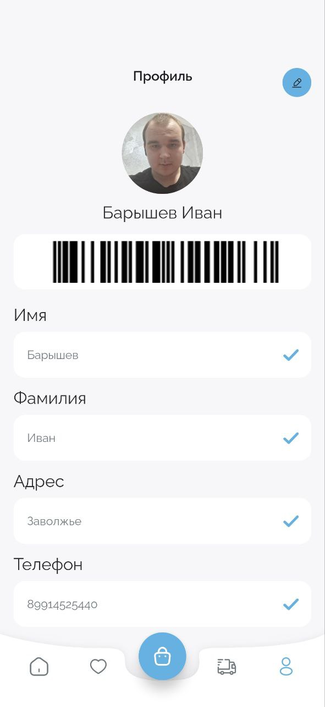
Функциональная структура приложения

Slide 8
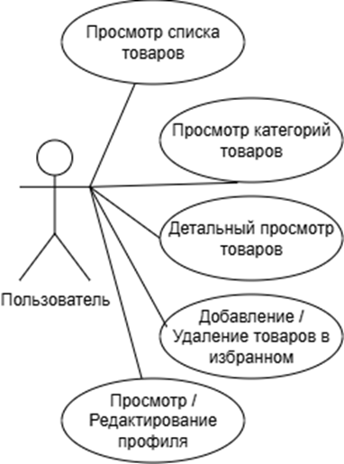
Диаграмма вариантов использования

Slide 9
Shoe Store
Государственное бюджетное профессиональное образовательное учреждение «Заволжский автомоторный техникум»
Учебная практика по предмету МДК 01.03
Заволжье 2025 г.
Работу представляет Барышев Иван Романович

